Slide 1

Génération de support
Fumeaux Gaëtan 28.05.21
Notes:
Meshmixer -> Blender
Explication des différents scripts Blender
Résultats
Démo

Slide 2
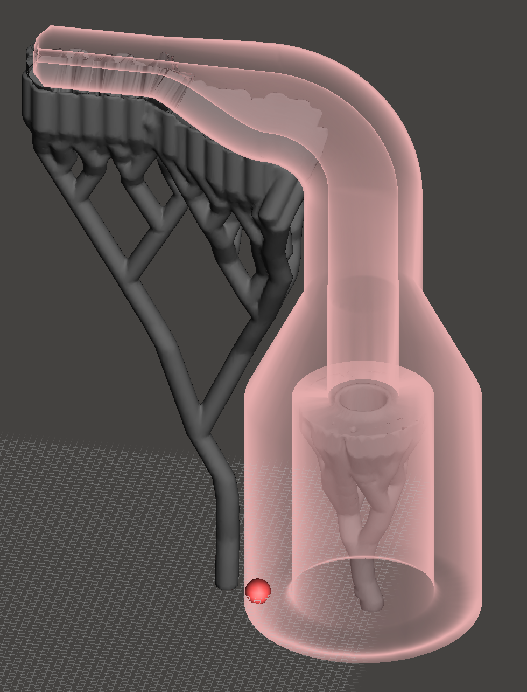
Meshmixer
Free and open source
API
Not adapted
Not update
Notes:
Programme proposé
Free et open source
Api donc automatisation possible
Pas vraiment adapté à la génération automatique de support
Plus mis à jour (17 avril 2018)

Slide 3
Blender
Free and open source
API
Many features
Update
Notes:
Aussi free and open source
Aussi une api
Possède beaucoup de fonctionnalité et de module python pour automatisé notre script
Continuellement mis à jour

Slide 4
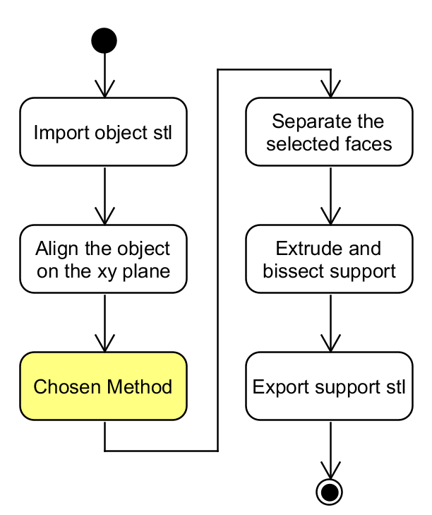
Scripts
3 Methods
Camera
User selection
Faces calculation
Notes:
D’abord, on importe le fichier stl et on le place sur le plan xy
Ensuite, on sélectionne les faces où il y a aura des supports en fonction de la méthode choisi
Camera : La caméra est placé sous la pièce et toutes les faces visibles sont sélectionnées
User selection : Utilisateur sélectionne les faces qu’il veut manuellement
Faces calculation : Sélectionne toutes les faces dont l’angle entre leur vecteurs normal et le vecteur –z est plus petit que l’angle max choisi et qui ne possède pas de faces sous elle
Puis, on sépare les faces sélectionnées, on les extrude et on coupe ce qui se trouve sous le plan xy
Puis, on exporte le fichier stl des supports

Slide 5
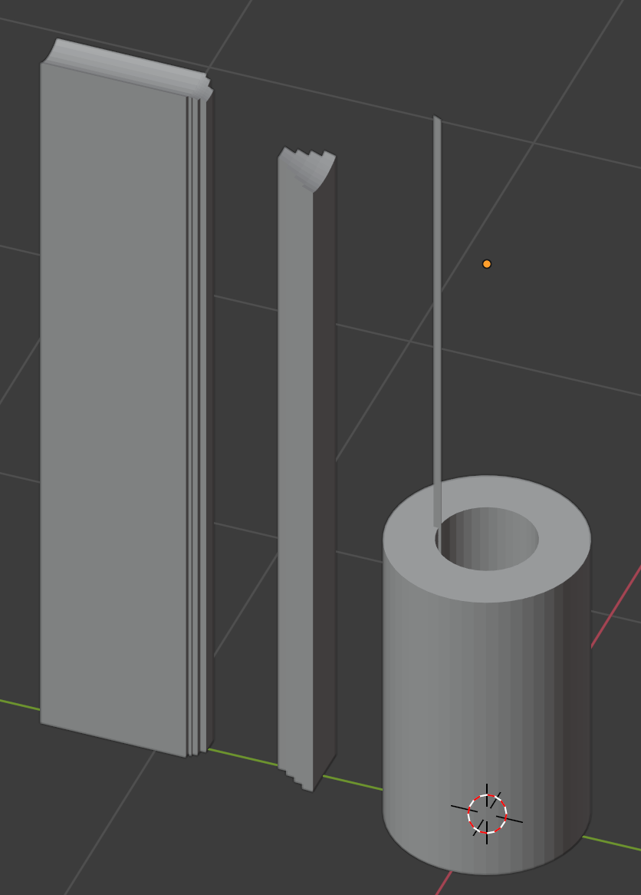
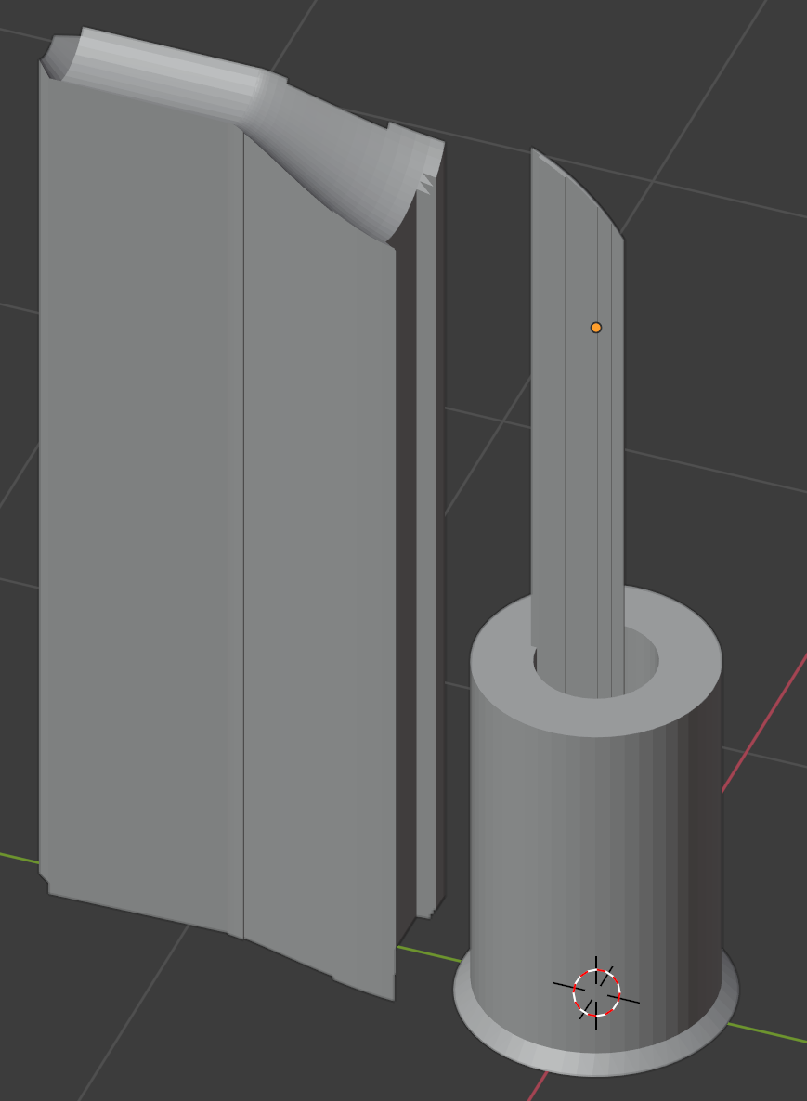
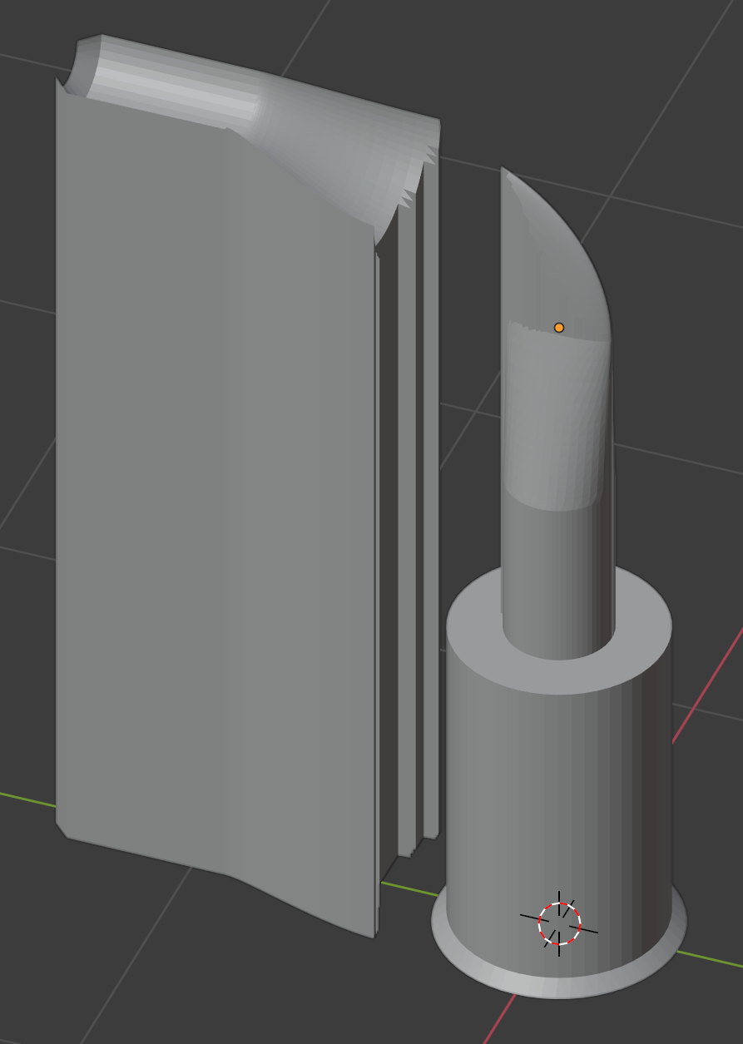
Résultat - Buse
Max Angle :
30°
60°
89°

Slide 6
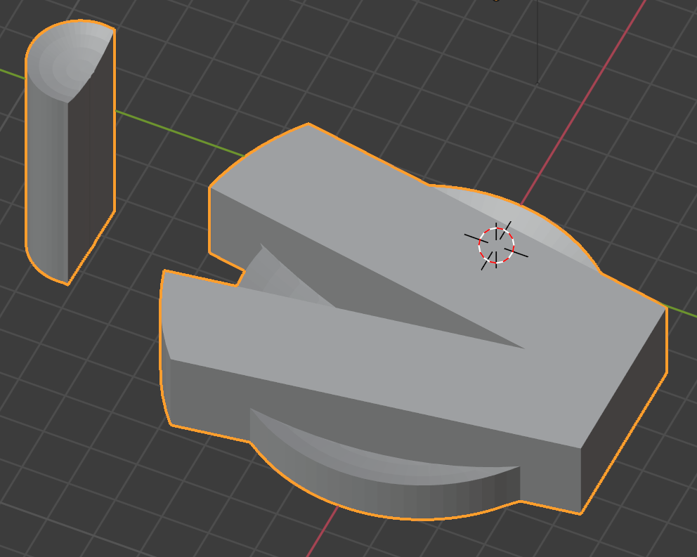
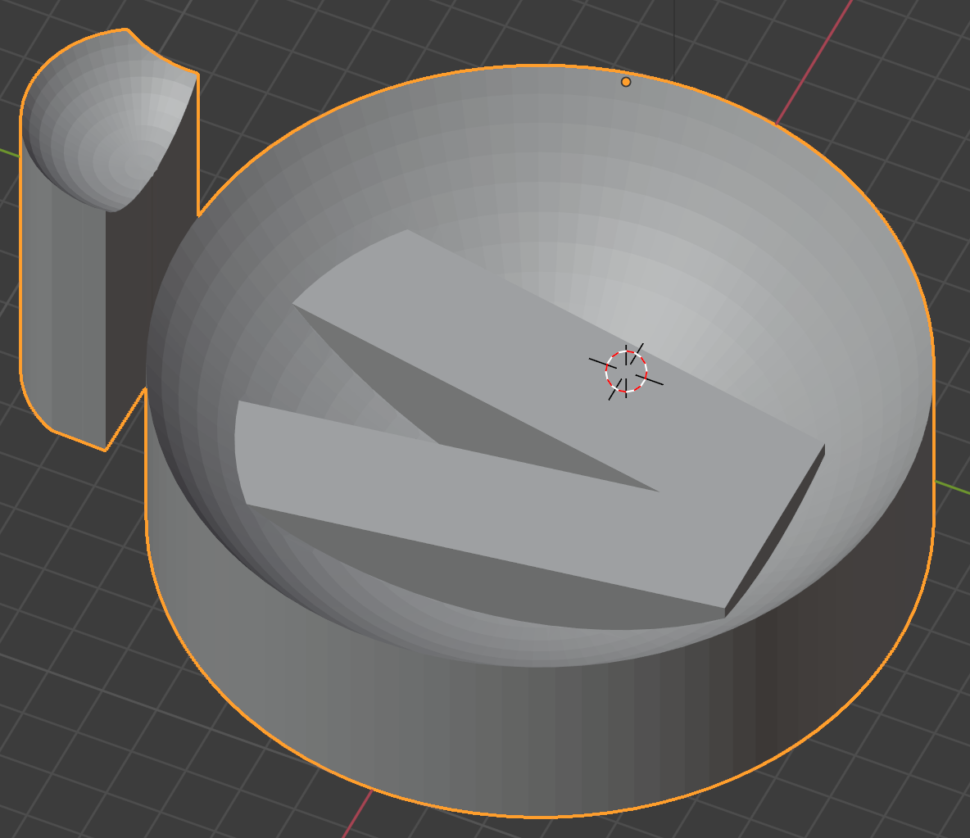
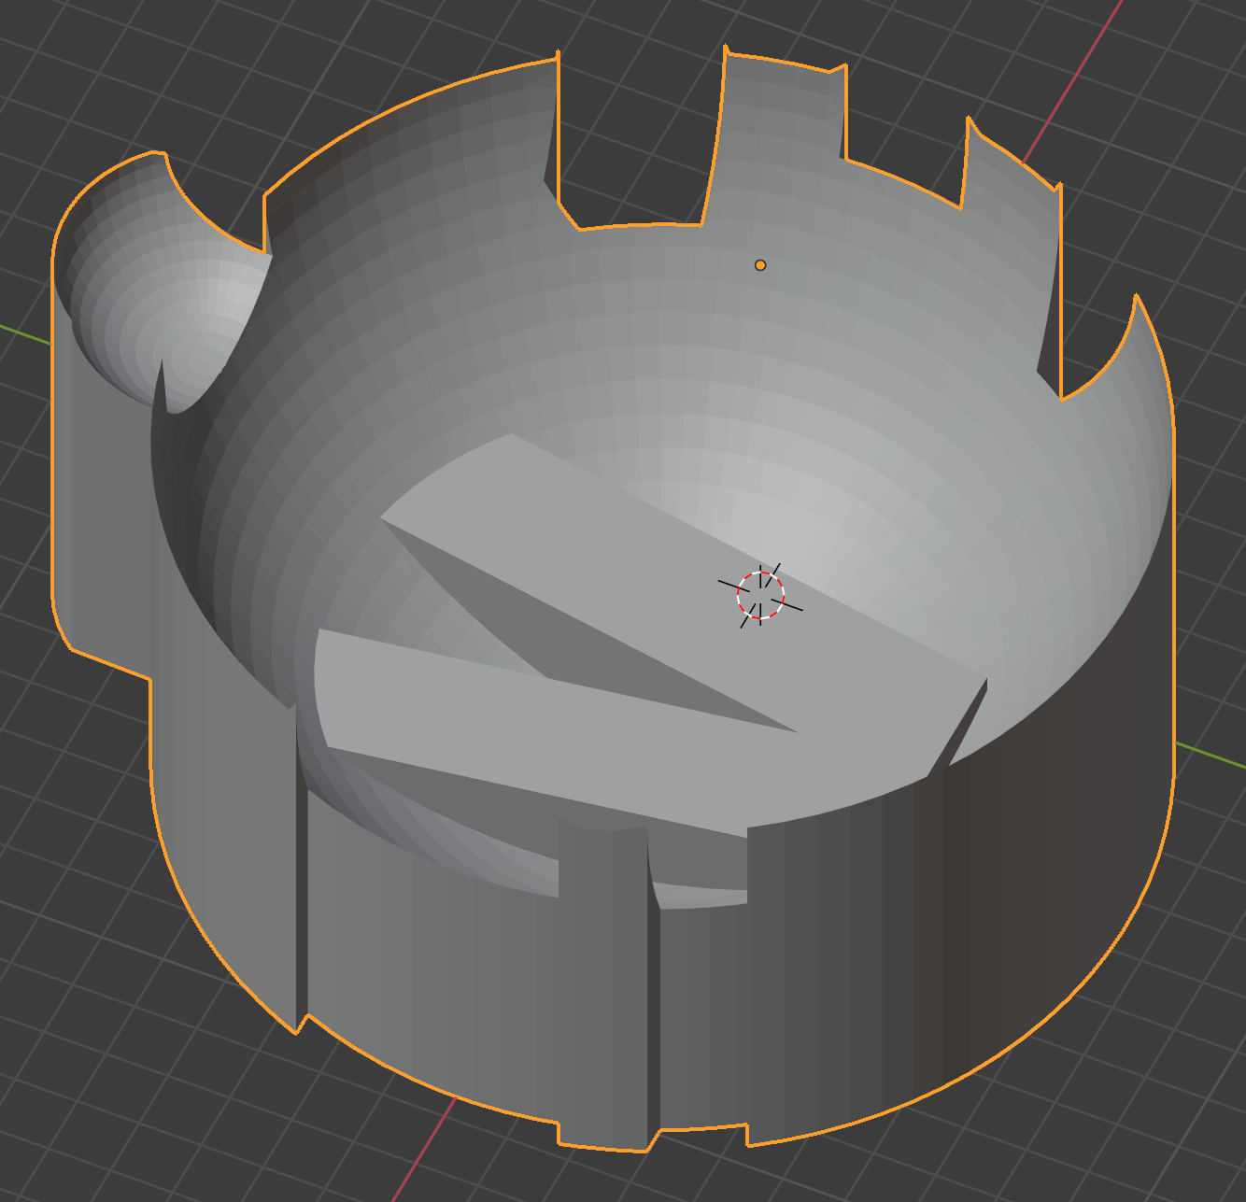
Résultat - Mucks
Max Angle :
30°
60°
89°

Slide 7
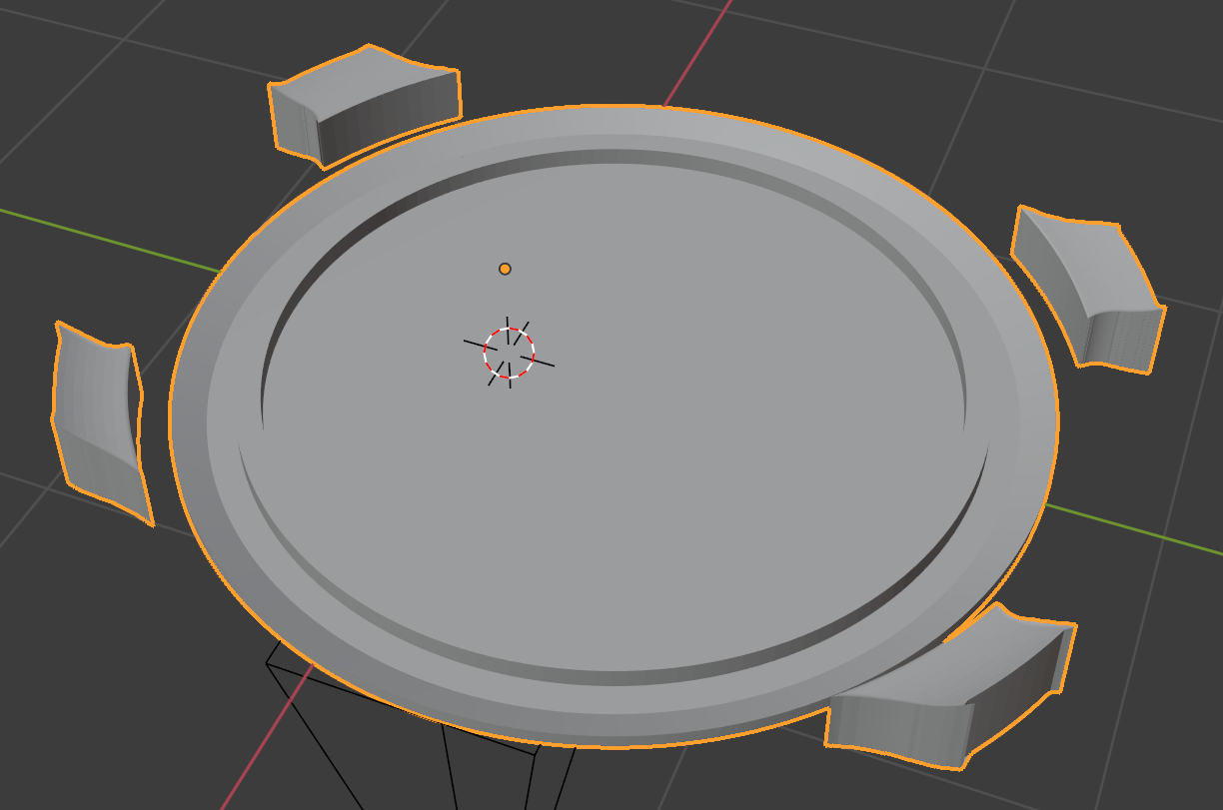
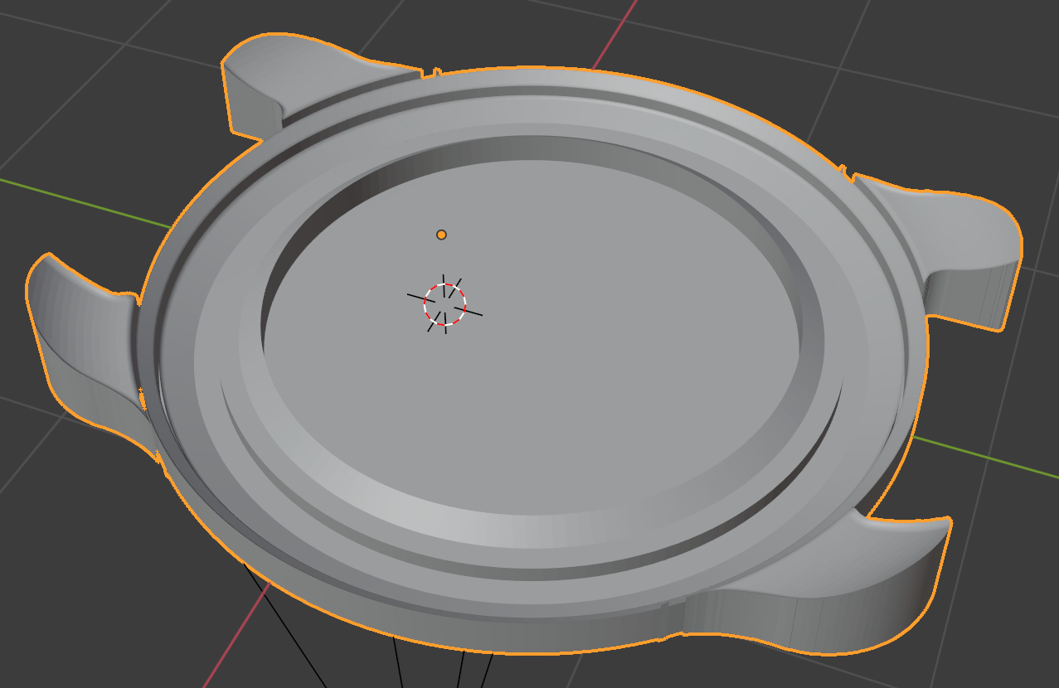
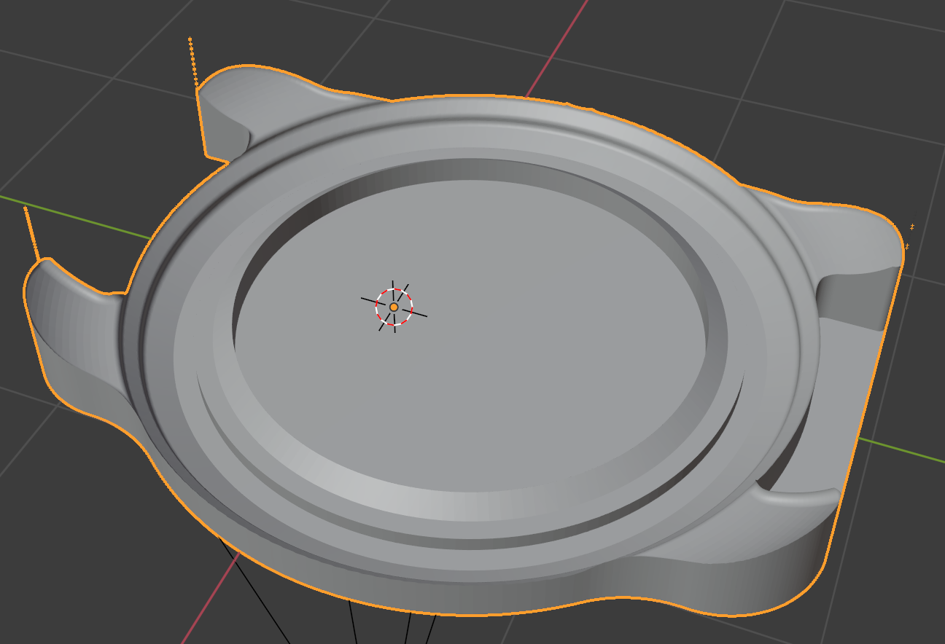
Résultat - Watch
Max Angle :
30°
60°
89°

Slide 8
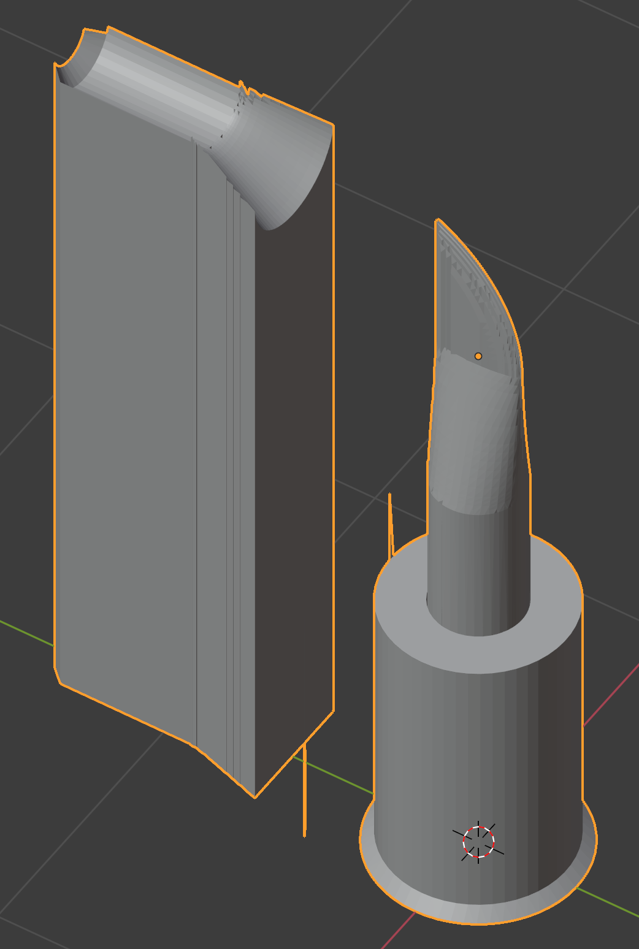
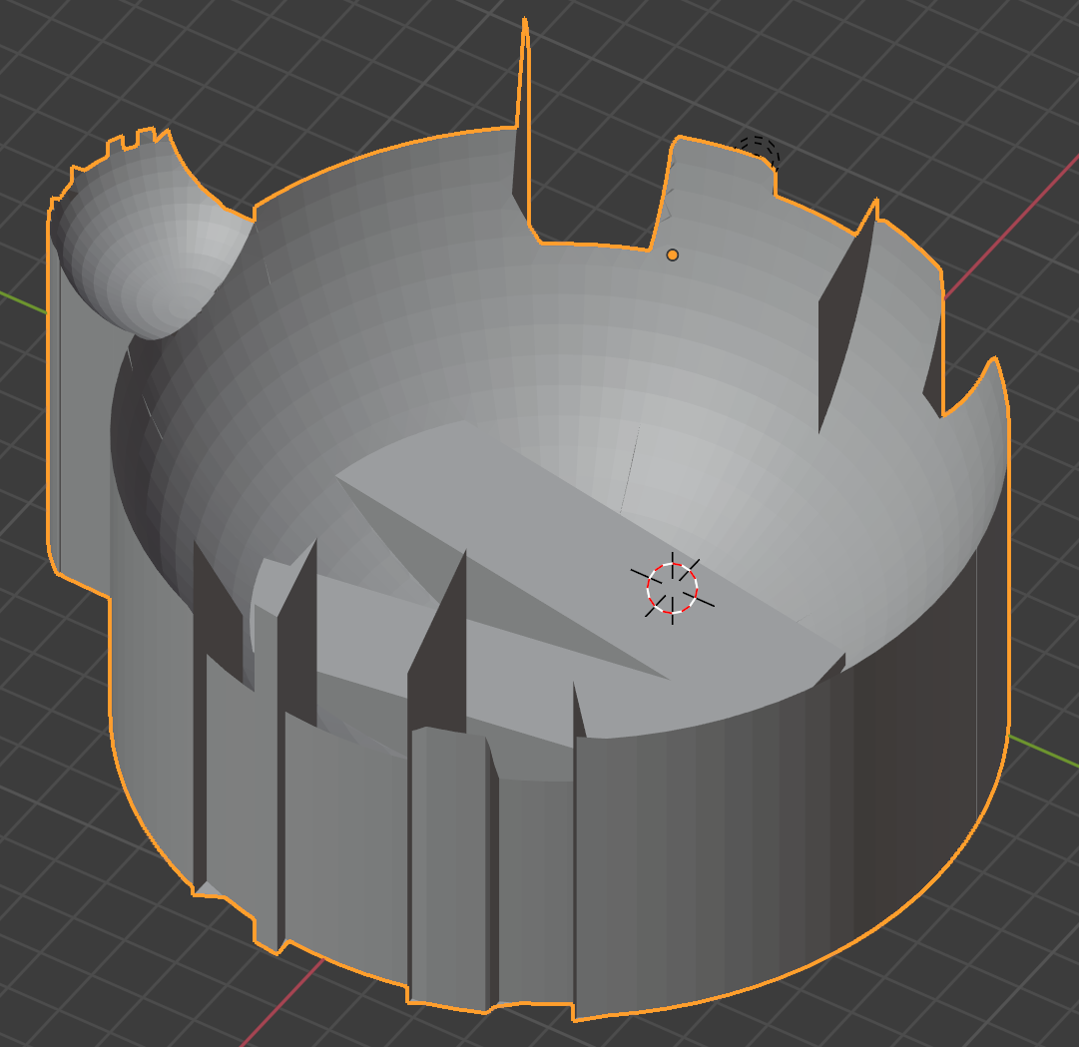
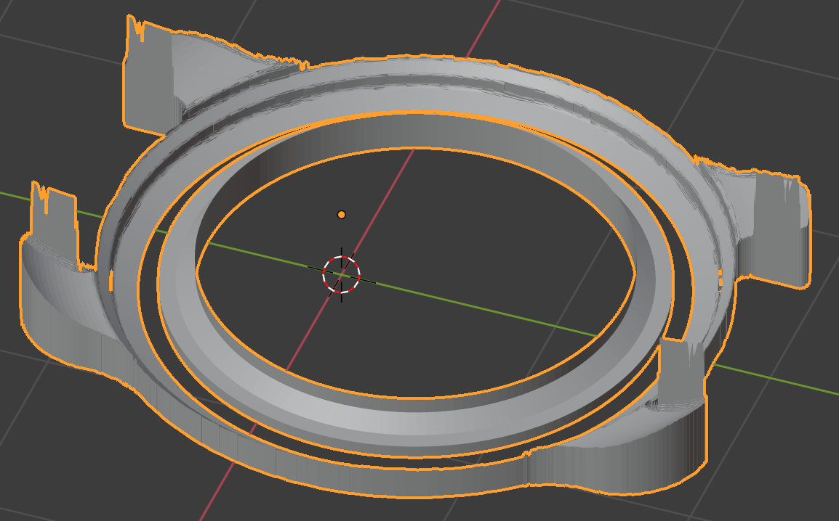
Résultat - Caméra

Slide 9
Démo

